Slide 1
Causalidad
La identificación y comprensión de las causas de las enfermedades es el objetivo central de la Epidemiología.
Gran evolución últimos 60 años; pero no hay un concepto compartido respecto a la causalidad.
Para algunos el propio concepto de causa resulta incómodo.
La relación cigarrillo –cáncer pulmonar ha sido un foco central en el debate causal.
Factores de riesgo probabilísticos vs. mecanismos determiníaticos: un dilema no resuelto.
PARASCANDOLA, M. 2011. Causes, risks, and probabilities: probabilistic concepts of causation in chronic disease epidemiology. Preventive medicine, 53, 232-4.

Slide 2
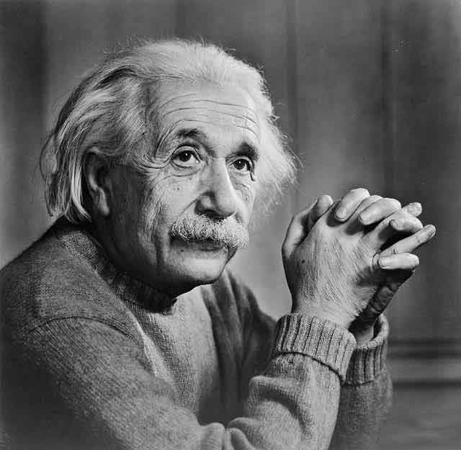
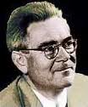
Pero … está resuelto en otros ámbitos?
El cuadro del método científico que dibuja la filosofía moderna es muy diferente de las concepciones tradicionales.
Pasó del ideal científico que conoce la verdad absoluta, los conocimientos de la naturaleza son más como dados que ruedan y como estrellas giratorias; y están controlados por las leyes de la probabilidad, no por la causalidad; y el científico se parece más a un jugador de apuestas que a un profeta.
Hans Reinchenbach
“no quisiera verme forzado a abandonar la causalidad estricta sin defenderla con más fuerza con que lo he hecho hasta ahora.
Me parece intolerable la idea que un electrón pueda escoger “por su propia voluntad”, no solo el momento de saltar, sino también su dirección.
En ese caso me metería a zapatero remendón, o a empleado de una casa de apuestas en lugar de físico.”
Albert Einstein

Slide 3
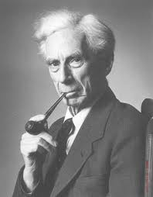
“la ley de la causalidad, creo, es una reliquia del tiempo pasado, que sobrevive al igual que la monarquía, solamente porque erróneamente se supone que no causa daño”
Bertrand Russel

Slide 4
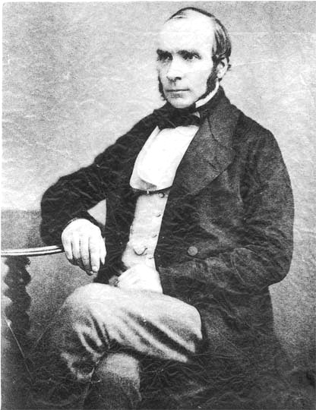
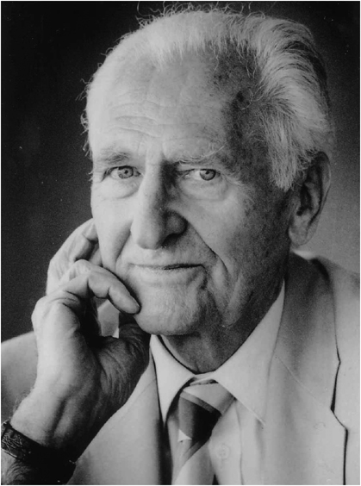
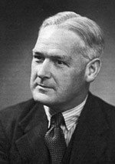
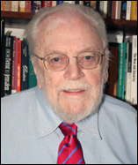
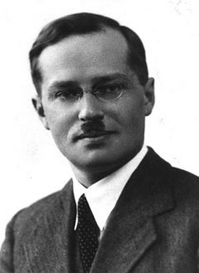

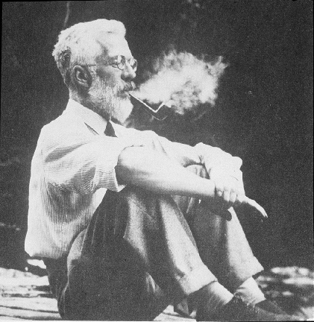
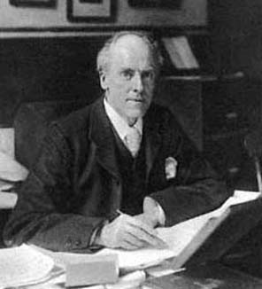
Historia del Método Epidemiológico
Austin Bradford
Hill
Brian McMahon
John Snow
Richard Dole
Mervin Susser
Ronald Fisher
Karl Pearson
Jerzy Neyman

Slide 5
Causalidad en Epidemiología
Ontológica
Producción (MacMahon)
Causa necesaria (Koch)
Compuesto de causa suficiente (Rothman)
Causa probabilística
Contrafactual
Epistemológica (inferencia causal)
Criterios de causalidad
Causas en un nivel: única, múltiple.
Causas en multinivel
Grafos Acíclicos Dirigidos

Slide 6
Modelos de Causa en Epidemiología
Teoría Miasmática
Modelo determinista unicausal
Tríada ecológica: enfermedades infecciosas
Red causal: INUS conditions (JMackie)
  Complejo causa suficiente
  Niveles
    Fractales
    Eco-epidemiología
Modelo de efecto potencial (contrafactual)

Slide 7
ETAPAS EN LA EVOLUCIÓN DE LA EPIDEMIOLOGÍA
Etapas | Paradigma | Proceso Analítico | Enfoque Preventivo
Estadística Sanitaria | Miasmático | Demostración de brotes epidémicos | Saneamiento básico
Enfermedades Infecciosas | Microbiológico | Reconocimiento y aislamiento del agente | Vacunas, cuarente-na y antibióticos
Enfermedades Crónicas | Caja negra: Exposición efecto | Determinación de factores de riesgo y riesgo relativo | Control de factores de riesgo por modificación estilos de vida
Eco-epidemio-logía (Emergente) | Cajas chinas: Relaciones dentro y entre estructuras jerárquicas | Análisis de determi-nantes y efectos en diversos niveles de organización,contextos sociales y base biológica | Control determinantes e intervención en mecanismos íntimos de patogénesis
Modificado de M.Susser y E. Susser. Am. Jour.Pub. Health 86:674-677; 1996.

Slide 8
Criterios de Causalidad
Bradford Hill
    Fuerza de la asociación
    Consistencia y replicación
    Especificidad
    Temporalidad
    Gradiente biológica [dosis – respuesta]
    Plausibilidad
    Coherencia
    Evidencia experimental
    Analogía

Slide 9
Meta-análisis de estudios de caso control de los reportes del Cirujano General de EEUU sobre fumar y cáncer 1964 y 1982
1982
1964
Parascandola M, Weed D. Dasgupta A. Two surgeon general´s report on smoking and cancer: a historical investigation of the prectice of causal inference

Slide 10
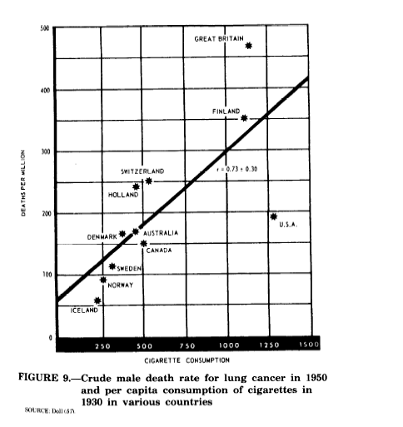
Estudio Epidemiológico…

Slide 11
Refining causal questions
Miguel Hernán
The question “Does obesity have a causal effect on mortality?” is more ill-defined than the question “Does low-fat diet have a causal effect on mortality?”
“Does exercise have a causal effect on mortality?” is more ill-defined than “Does 1 additional hour of daily strenuous exercise have a causal effect on mortality?”
Even this question is not perfectly defined because the effect of the intervention will depend on how that hour would otherwise be spent. Reducing time spent laughing with your friends, playing with your children, or rehearsing with your band may have a different effect on mortality than reducing time eating, watching television, or studying. No matter how much refining of the causal question, all causal effects from observational data are inherently vague.
But there is a question of degree of vagueness. The vagueness inherent in increased “exercise” is less serious than that in “obesity” and can be further reduced by a more detailed specification of the intervention on exercise. That some interventions sound technically unfeasible or plainly crazy simply indicates that the formulation of causal questions is not straightforward.
An explicit (counterfactual) approach to causal inference highlights the imprecision of ambiguous causal questions, and the need for a common understanding of the interventions involved.

Slide 12
Modelo conceptual de las “causas” de sibilancias
WHEEZE IN
< 1
INFECTIONS
SUSCEPTIBIITY
BRONCHIAL DIAMETER
CROWDING
IMMUNE
SYSTEM
BRONCHIAL REACTIVITY
BRONCHIAL
INJURY
BREAST
FEEDING
VACCINES
Birth wt.
F.Size
Fam.Asthma
Outdoor
Pollution
Health
Services
Nursery
Sex
N Siblings
Atopy
Air vent.
Allergens
Indoor
pollution
ETSE
Prenatal smoking
Cold
Animals
Humidity
Heating
Housing
Mother education
Socioeconomic Status

Slide 13
DEFINICIÓN DE CAUSA
K.Rothman
Evento, condición, o característica antecedente, que ha sido necesaria para la ocurrencia de una enfermedad en el momento que ella ha ocurrido, dado que toda otra condición(es) se mantienen “fijas”.
... La causa de una enfermedad es un evento, condición, o característica que precede al evento enfermedad y sin la cual la enfermedad no hubiese ocurrido de ninguna manera.

Slide 14
[Tal vez] no exista un evento o característica que sea suficiente por si misma para producir una enfermedad.
La definición no se refiere a TODO EL MECANISMO CAUSAL, sino sólo a uno de sus componentes.
La causa de cualquier efecto es una constelación de componentes que actúan en conjunto.
Una causa suficiente, es por lo tanto un mecanismo causal completo
Puede definirse como el conjunto mínimo de condiciones y eventos que inevitablemente produce la enfermedad.
Mínimo implica que todas las condiciones o eventos son necesarios.

Slide 15
MODELO DE CAUSA SUFICIENTE
Causa suficiente
Componentes de las causas suficientes
Complejos de causas suficientes
“CAUSA NECESARIA”
CAUSA SUFICIENTE COMO COMPONENTE PASIVO
        FACTORES GENÉTICOS
        SUSCEPTIBILIDAD
E
D
H
G
J
I
A
F
A
C
A
F
B
C
B
I II III
desconocidos

Slide 16
Causas suficientes y componentes de una causa suficiente en diarrea en niños
CAUSA COMPONENTE | CAUSA SUFICIENTE A | CAUSA SUFICIENTE B | CAUSA SUFICIENTE C
GERMEN PATÓGENO | X | X | X
< 12 MESES | X | X
SANEAMIENTO INSUF. | X |  | X
DESNUTRICIÓN |  | X | X

Slide 17
Modelo de Causalidad
Judea PEARL
uso de gráficos como lenguaje pictórico matemático, dentro de los cuales el razonamiento causal puede manipularse y representarse.
expresión gráfica de la relación entre variables y solución de la relación causal, mediante ajuste gráfico.
Permiten visualizar las relaciones causales y las asociaciones.

Slide 18
Grafos acíclicos dirigidos
Inspirados en teoría computacional utilizada en robótica
Formulación gráfica y algebraica de supuestos y resultados
Nueva perspectiva para la identificación de confusores:
Particularmente útil para considerar múltiples confusores simultáneamente
Ayuda visual pero también rigurosos en términos lógicos
Permite identificar las variables que deben ser medidas y controladas para obtener estimativas no sesgadas por confusión

